Slide 1


PHÒNG GIÁO DỤC VÀ ĐÀO TẠO QUẬN LONG BIÊN
TRƯỜNG MẦM NON HOA HƯỚNG DƯƠNG
KHÁM PHÁ KHOA HỌC
Đề tài: Khám phá quả cam

Slide 2
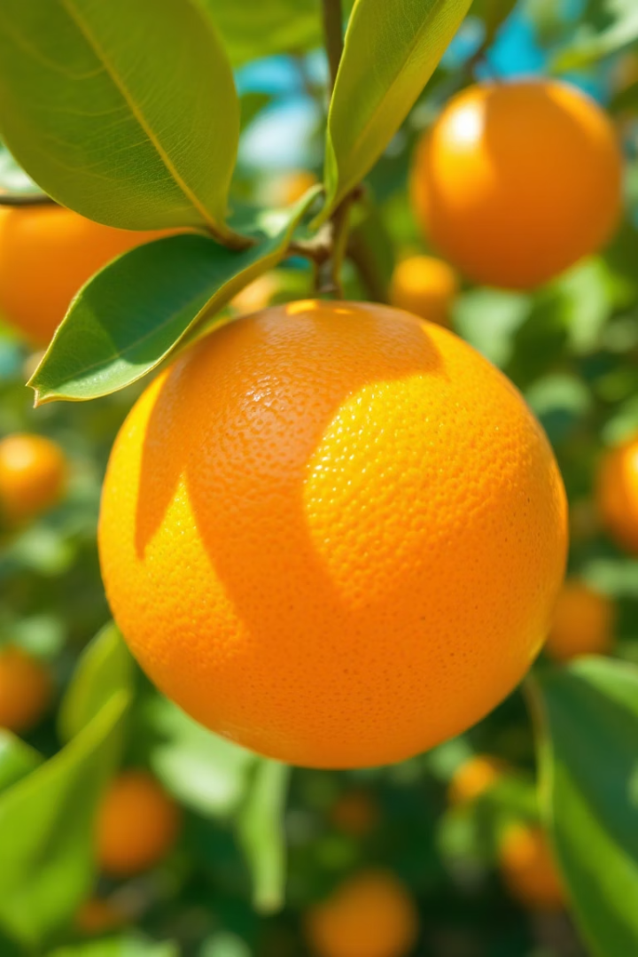

Khám Phá Quả Cam: Một Hành Trình Giác Quan
Chào mừng đến với hành trình khám phá quả cam! Bài học này sẽ mang đến những trải nghiệm thú vị, giúp các em phát triển giác quan và mở rộng kiến thức.
Trong 15 phút, chúng ta sẽ cùng nhau tìm hiểu về quả cam quen thuộc này.
by Huong Hoang

Slide 3

Quan Sát Bên Ngoài Quả Cam
Đây là quả gì?
Khuyến khích trẻ tự do trả lời câu hỏi.
Quả cam có màu gì?
Nhấn mạnh màu sắc đặc trưng của quả cam.
Hình dáng quả cam thế nào?
Quả cam có hình tròn, hình bầu dục...
Cảm giác khi sờ vào?
Quả cam trơn, mịn, cứng...

Slide 4





Khám Phá Bên Trong Quả Cam (Phần 1)
Chuẩn bị
Bên trong có gì?
Các phần
Màu sắc
Cô giáo cắt đôi quả cam trước mặt trẻ để quan sát.
Bên trong quả cam có gì? Hãy khơi gợi sự tò mò của trẻ.
Quả cam có vỏ, múi, hạt. Chúng ta sẽ cùng tìm hiểu nhé.

Slide 5
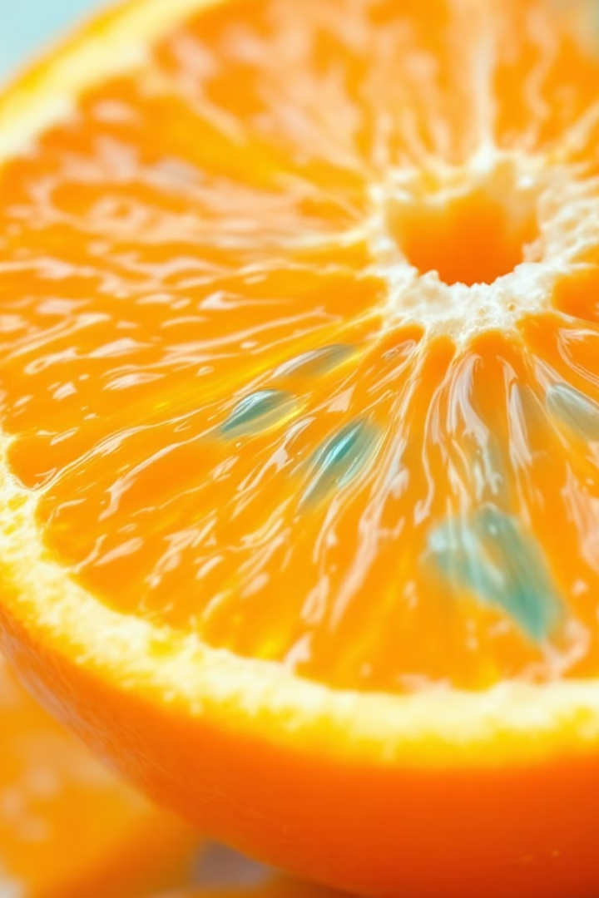



Khám Phá Bên Trong Quả Cam (Phần 2)
Quan sát chi tiết
Nhìn gần, mô tả múi cam.
So sánh
Vỏ (dày, mỏng), hạt (có/không).
Đặc biệt?
Múi cam mọng nước.
Các con thấy múi cam có gì đặc biệt?
Múi cam mọng nước, có các tép nhỏ...

Slide 6
Khám Phá Mùi Vị Quả Cam
Ngửi
Nếm
Cảm nhận
Quả cam có mùi thơm ngọt.
Hãy nếm thử múi cam.
Quả cam có vị ngọt chua.
Mùi và vị của quả cam có giống nhau không?
Mùi vị như thế nào? Thật thú vị!

Slide 7

Thảo Luận và Tổng Kết
Khám phá quả gì?
Nhắc lại
Lợi ích
Các con vừa được khám phá quả gì?
Chúng ta cùng nhắc lại: tên quả, màu sắc, hình dáng, cấu tạo, mùi vị.
Quả cam có lợi ích gì? Quả cam có Vitamin C, tốt cho sức khỏe.

Slide 8

Mở Rộng Kiến Thức
Đố vui
Kể chuyện
Tạo hình
Quả gì da cóc, ruột vàng?
Câu chuyện về cây cam.
Vẽ hoặc nặn quả cam.
Chúng ta cùng tìm hiểu các loại cam khác nhau: Cam sành, cam Vinh...

Slide 9



Củng Cố và Kết Thúc
Nhận xét
2
Đánh giá sự tham gia.
Trò chơi
Ai nhanh hơn (nhặt cam, bóc cam...).
1
3
Khen ngợi
Khuyến khích khám phá.
Chào tạm biệt và hẹn gặp lại ở những hoạt động sau!

